Slide 1
基于DirectX的3D线框引擎的设计与实现
答辩人：何必都
指导教师：肖立国

Slide 2
概述
国内的三维图形引擎开发落后于国外。所以自主研究是很重要的。
本系统实现渲染模块、声音子模块、输入子模块、
数学子模块以及其他一些辅助模块。主要研究的是渲染变换的整个流程。

Slide 3
系统整体结构
声音模块
日志模块
输入模块
3D引擎系统
数学模块
渲染模块
物体载入模块

Slide 4
渲染子模块
渲染流水线
局部坐标
世界坐标
相机坐标
透视坐标
屏幕坐标
裁剪、背面剔除

Slide 5
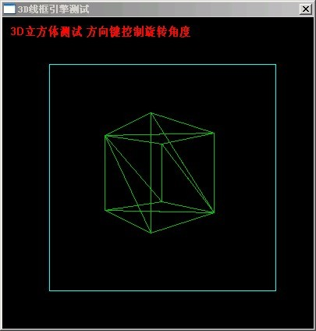
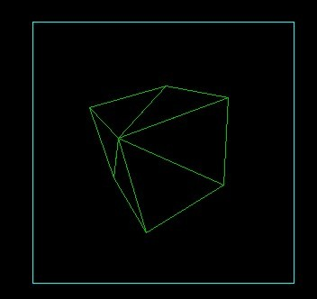
图 1.1 未背面剔除
图 1.2 已背面剔除
可以看出右图比较真实

Slide 6
其中最主要的部分
相机坐标-投影坐标
2个裁剪面之间的锥形体内的物体可视，进行透视投影到视平面中。
Y
远裁剪面
视平面
近裁剪面
Z
X

Slide 7
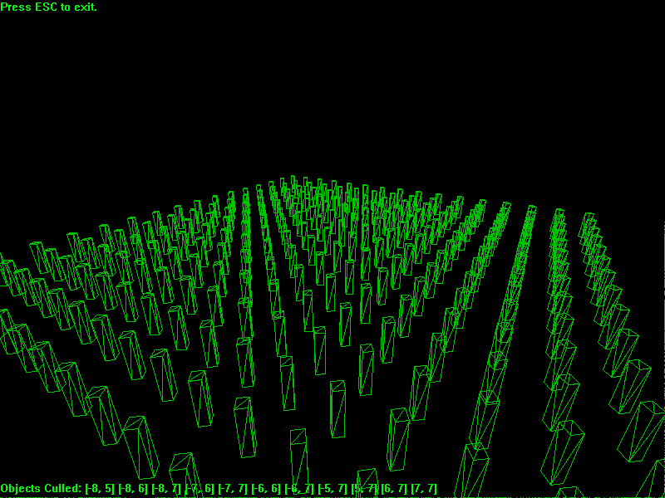
图 程序运行截图

Slide 8
总结
本系统仍有较大缺陷，功能不够完善，测试的不够严谨。
部分功能也不够通用。
不过在学习过程中也对3D数学有了相应的认识,设计一个完整系统不是那么容易，必须要考虑一些因素。

Slide 9
谢谢！

Slide 10
Y
远裁剪面
近裁剪面
视平面
Z
X

